Slide 1
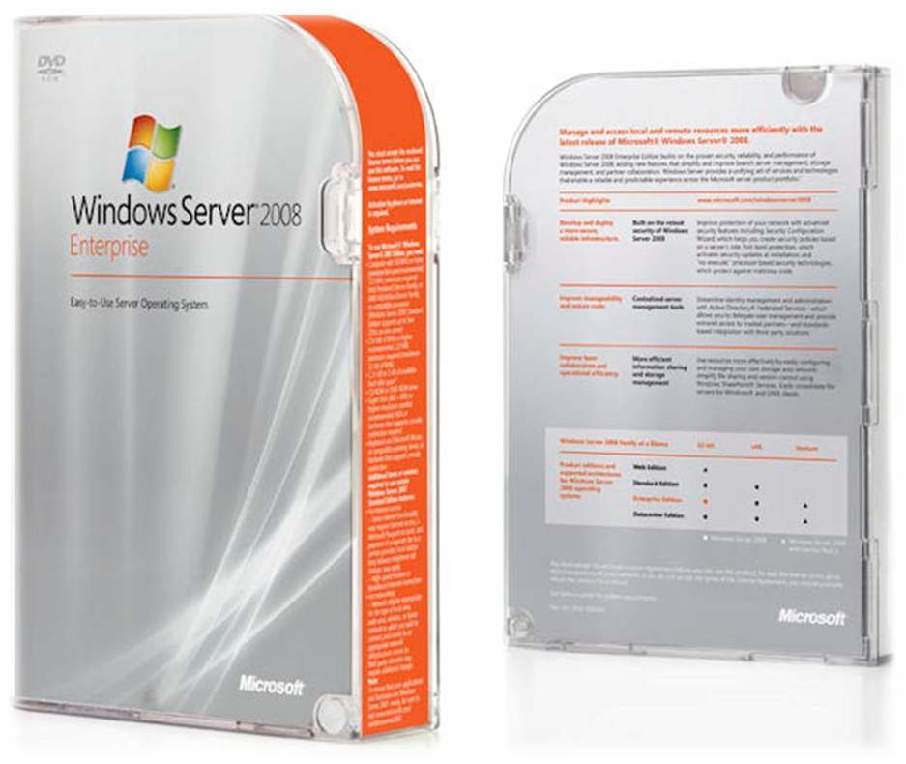

Introducción a SQL Server 2008
Diplomado en:
Administración de Bases de Datos con SQL Server 2008

Slide 2
Contenido
Definicion
Evolucion
Ediciones, Capacidad y Limites
Responsabilidades del DBA
Servicios y Aplicaciones que incluye el paquete

Slide 3
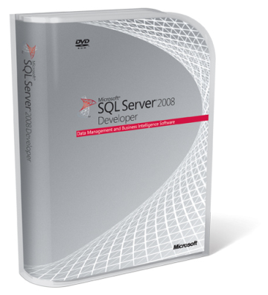
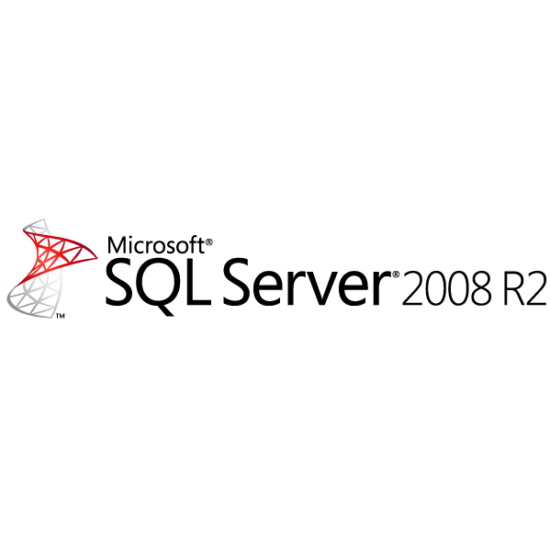
Definición
Sistema de Base de Datos Relacional desarrollado por Microsoft.

Slide 4
Evolución
SQL SERVER 1.0 | 1989 | Desarrollado por Microsoft, Sybase y Ashton-Tate para OS/2
SQL SERVER 4.2 | 1992 | Desarrollado para Windows NT 3.1
SQL SERVER 6.0 | 1995 | Primera version desarrollada especificamente para Windows NT
SQL SERVER 7.0 | 1998 | Version escrita desde cero, sin tomar en consideracion el codigo previo, lo cual impacto positivamente en terminos de escabilidad y desempeno del producto.
SQL SERVER 2000 | 2000 | Incluyó mejoras en desempeño, estabilidad y escalabilidad,
SQL SERVER 2005 | 2005 | Mejoras técnologias incluida en el producto: Integratión Servicies, Analisis Services, Notification Services, Reporting Services y Soporte XML

Slide 5
Evolucion – SQL Server 2008 R2
Mejoras en la Plataforma | Plataforma mas segura y robusta Administracion a traves politicas Optimizada y orientada a mejor desempeno
Desarrollo Dinamico | Orientada al desarrollo Habiliad de sincronizar datos desde origenes muy varidados.
Mas alla de lo relacional | Almacena y consume cualquier tipo de datos. Diversidad de fuentes y menos informacion manipulada.
Vision Generalizada | Orientado a proveer la informacion correcta en el tiempo adecuado y el formato necesario satifaciendo las necesidades globales de la empresa. (BI)

Slide 6
Ediciones, Capacidad y Limites
Ediciones de SQL
Requerimientos requeridos
Capacidad y limites

Slide 7
Ediciones de Servidor | Datacenter Edition (x86, x64, IA64)
 | Enterprise Edition (x86, x64, IA64)
 | Standard Edition (x86, x64)
Ediciones Especializadas | SQL Server Developer Edition
 | SQL Server Workgroup Edition (x86, x64)
 | SQL Server Web (x86, x64)
 | SQL Server Express (x86, x64)
 | SQL Server Express with Tools (x86, x64)
 | SQL Server Express + Advanced Services (x86, x64)
 | Sql Server Compact Edition 3.5 SP1 (x86)
 | SQL Server Compact Edition 3.1 (x86)

Slide 8

Responsabilidades del DBA
Diversidad de DBAs:
  DBA Produccion
  DBA Desarrollo
  Arquitecto DBA
  ETL DBA
  OLAP DBA

Slide 9
Responsabilidades DBA – cont...
Actividades mas comunes:
  Instalación y configuración
  Seguridad
  Operaciones
  Niveles de Servicio
  Monitoreo Sistema
  Mejoras al Desempeño
  Escalabilidad
  Replicación
Tareas de rutina
Recuperación en caso de desastre
Planeación de horarios fuera de servicio
Estimando la Capacidad
Documentación
Desarrollo y Diseño
Administración de instancias

Slide 10

Responsabilidades DBA–cont (2)
Consejos y Advertencias
  Conozca su sistema operativo
  Conozca su version
  Auxiliese de heramientas de Help Desk
  No tenga miedo

Slide 11
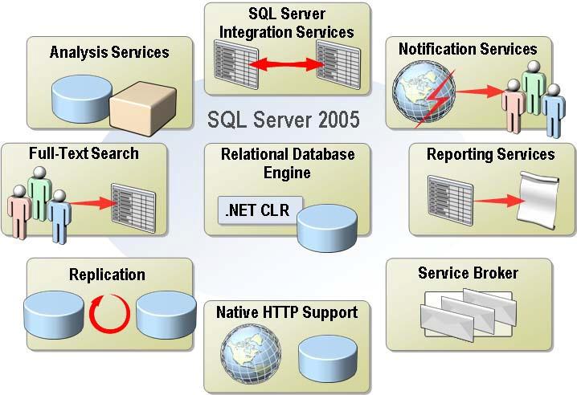
Servicios y Aplicaciones
Notes:
SQL Server es más que un sistema de administración de base de datos. Incluye componentes múltiples y servicios los cuales la hacen una plataforma comprensiva para programas de la empresa.

Slide 12
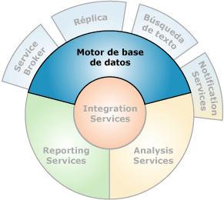
Motor de Base de datos Relacional
Corazón de SQL Server
Proporciona un ambiente de alto rendimiento
Escalable, seguro para almacenar y recuperar datos
Soporte para Xtensible Markup Language (XML).
Notes:
El motor de base de datos relacional de SQL Server es el corazón de SQL Server y proporciona un ambiente de alto rendimiento, scalable, seguro para almacenar y recuperar datos de modificación relacional o formato Extensible Markup Language (XML)

Slide 13
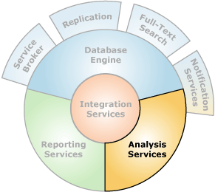
Analysis Services (SSAS)
Base de una solución business intelligence
Ofrece funciones de procesamiento analítico en línea (OLAP) y minería de datos para
Permite diseñar, crear y administrar estructuras multidimensionales que contienen datos agregados desde otros orígenes de datos, como bases de datos relacionales.
Notes:
Proporciona la base de una solucion business intelligence para soporte de Online Analytical processing (OLAP) aplicaciones y data mining.
Analysis Services (SSAS) ofrece funciones de procesamiento analítico en línea (OLAP) y minería de datos para aplicaciones de Business Intelligence. Analysis Services admite OLAP y permite diseñar, crear y administrar estructuras multidimensionales que contienen datos agregados desde otros orígenes de datos, como bases de datos relacionales. En el caso de las aplicaciones de minería de datos, Analysis Services permite diseñar, crear y visualizar modelos de minería de datos que se construyen a partir de otros orígenes de datos mediante el uso de una gran variedad de algoritmos de minería de datos estándar del sector.

Slide 14
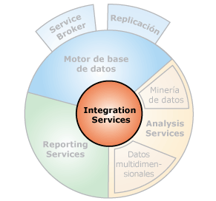
SQL Server Integration Services (SSIS)
Un motor para importar y exportar datos soluciones y transformaciones de datos mientras que se transfieren.
Integration Services puede extraer y transformar datos desde muchos orígenes distintos (XML, TXT y orígenes de datos relacionales) para cargarlos en uno o varios destinos.
Gestiona el envío de mensajes de correo electrónico como respuesta a eventos.

Slide 15
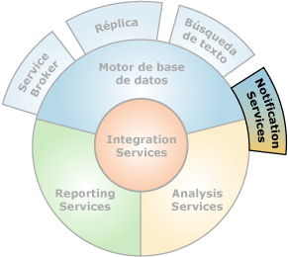
Notification Services
Plataforma para desarrollar e implementar aplicaciones que generan y envían notificaciones.
Genera y envia a tiempo mensajes personalizados a miles o millones de suscriptores y entregar los mensajes a una amplia variedad de dispositivos.

Slide 16
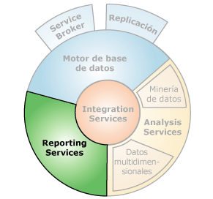
Reporting Services
Crear, implementar y administrar informes .
Contiene herramientas que están totalmente integradas con Microsoft Visual Studio para la creación de Reporte

Slide 17
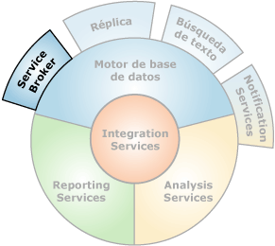
Service Broker
Reduce el tiempo de desarrollo de aplicación al proporcionar gran parte de la infraestructura necesaria para generar una aplicación distribuida.
Ayuda a los programadores a generar aplicaciones de base de datos seguras y escalables.

Slide 18
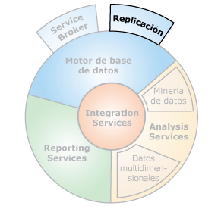
Replication
Conjunto de tecnologías destinadas a la copia y distribución de datos y objetos de base de datos desde una base de datos a otra.
Permite distribuir datos entre diferentes ubicaciones y entre usuarios remotos o móviles mediante redes locales y de área extensa.
Notes:
La replicación es un conjunto de tecnologías destinadas a la copia y distribución de datos y objetos de base de datos desde una base de datos a otra, para luego sincronizar ambas bases de datos y mantener su coherencia. La replicación permite distribuir datos entre diferentes ubicaciones y entre usuarios remotos o móviles mediante redes locales y de área extensa, conexiones de acceso telefónico, conexiones inalámbricas e Internet.

Slide 19
Resumen
SLQ Server es más que un sistema de administración de base de datos. Incluye componentes múltiples y servicios los cuales la hacen una plataforma comprensiva para programas de la empresa.
Sus ediciones para servidores de producción son: Standart, Enterprice y Datacenter.
Database Engin, Analysis Services, Integration Services, Notification Services, Reporting Services, Service Broker y Replication Services son sus principales servicios.

Slide 20
